Slide 1


Жизненный цикл ПО

Slide 2
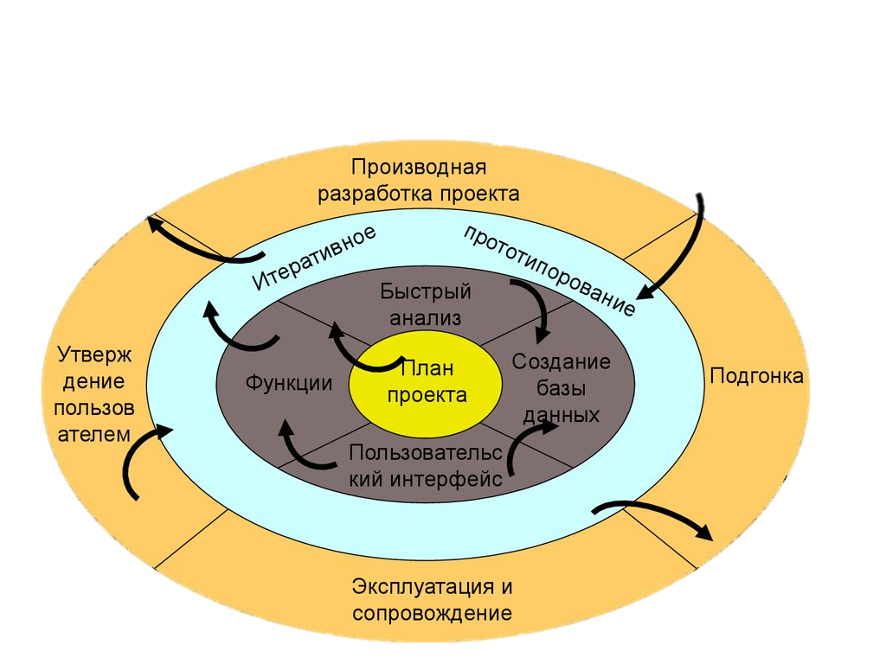
Жизненный цикл
период времени между возникновением потребности в разработке программного средства и окончанием его применения..

Slide 3
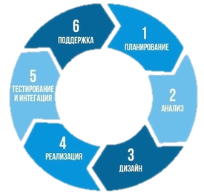
Жизненный цикл ПО
определяется как период времени, который начинается с момента принятия решения о необходимости создания ПО и заканчивается в момент его полного изъятия из эксплуатации.

Slide 4
Модели жизненного цикла
Модель жизненного цикла - это структура, определяющая последовательность выполнения и взаимосвязи процессов, действий и задач на протяжении ЖЦ. Наибольшее распространение получили спиральная, а затем каскадная модели.

Slide 5
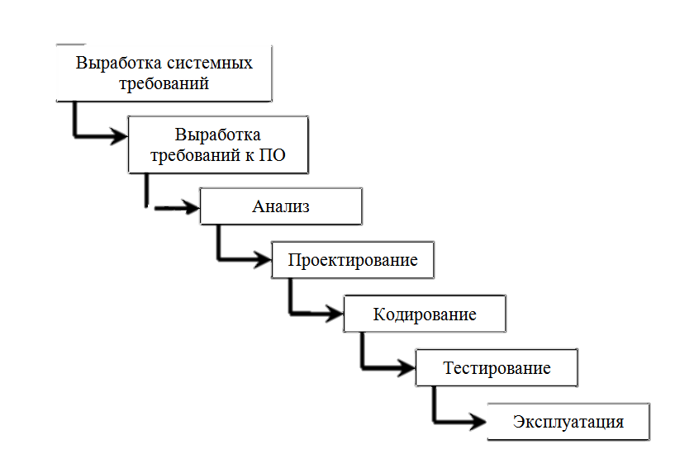
Каскадная модель(Водопадная)
модель процесса разработки программного обеспечения, в которой процесс разработки выглядит как поток, последовательно проходящий фазы анализа требований, проектирования, реализации, тестирования, интеграции и поддержки.

Slide 6
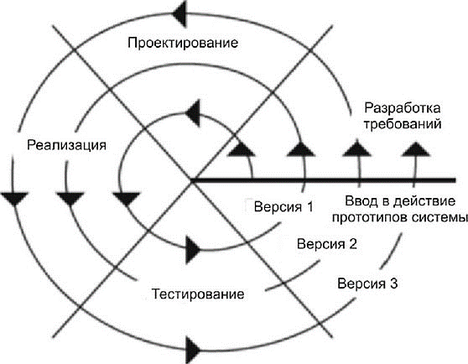
Спиральная модель ЖЦ ПО
Спиральная модель представляет собой процесс разработки программного обеспечения, сочетающий в себе как проектирование, так и постадийное прототипирование с целью сочетания преимуществ восходящей и нисходящей концепции.

Slide 7
Основные, организационные и вспомогательные процессы жизненного цикла
Организационные процессы
Вспомогательные процессы
Основные процессы
разбивают жизненный цикл на два этапа.
Это:
разработка либо приобретение и поставка ПО,
эксплуатация и сопровождение ПО.
это процессы, обеспечивающие выполнение всего проекта в целом. К ним относятся управление проектами на начальной стадии, определение, оценка и улучшение самого ЖЦ, обучение персонала и т.п.
это процессы, обеспечивающие выполнение основных. К ним относятся документирование ПО, управление конфигурацией, обеспечение качества, верификация, аттестация и т.п.

Slide 8
Преимущества и недостатки
Недостатки каскадной модели
Преимущества спиральной модели
Неприспособленность к изменениям требований к проекту
Существенное запаздывание с получением результата
Длительный период создания системы, который может привести к тому, что реализация проекта морально устареет одновременно с утверждением.
Накопление и повторное использование программных средств моделей и прототипов,
Ориентация на развитие и модификацию ПО в процессе проектирования,
Анализ издержек в процессе проектирования,
Приспособленность к изменениям требований к проекту.

